Slide 1



PRESENTACIÓN SOBRE LA CONTINUIDAD PROYECTO
22 de Noviembre de 2019

Slide 2
Presentación
Nombre del grupo: Yenú
Nombre del sistema: Tempus
Año de cursada: 2017
Objetivo crear un sistema web y una aplicación (App).
Aplicación (App): destinado a docentes y alumnos que quieran consultar horarios de cursada y mesas de examen.

Slide 3
Web
Destinado principalmente a:
Secretaria académica UNPA-UARG: Encargado de administrar las cursadas y mesas de examen. Además puede acceder a los informes. . Esta tarea debe hacerse accediendo al sistema a través de su sitio web e identificándose mediante un correo institucional.
Administrador: Encargado de administrar usuarios, roles y permisos. Tiene acceso al sistema completo
Horarios de cursada.(cada cuatrimestre)
Cargar horarios utilizando archivo.
Crear nuevo horario.
Buscar horarios para eliminar o modificar.
Mesas de examen. (cada turno)
Cargar mesas utilizando archivo.
Crear nueva mesa de examen.
Buscar mesas para eliminar o modificar

Slide 4
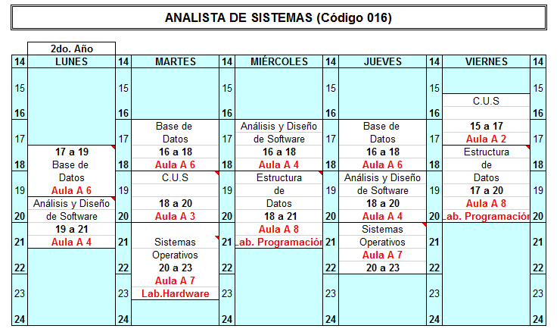
Horarios de cursada

Slide 5
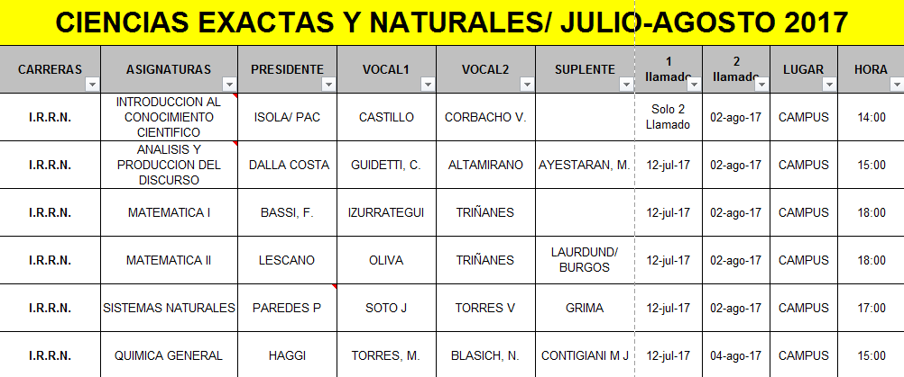
Mesas de examen

Slide 6
Aplicación móvil (App)
Se permite a usuarios públicos que accedan desde una aplicación móvil consultar los horarios de cursada y mesas de examen que han sido previamente cargados por Secretaría Académica.
Se podrá guardar en favoritos aquellos horarios de cursada y mesas de examen de interés para el alumno o docente. Resaltando en favoritos cuando ocurra algún cambio.

Slide 7
Introducción
Temas a desarrollar:
Objetivo de la presentación.
Descripción general del proyecto.
Estado actual del proyecto.
Planificación de la nueva iteración.

Slide 8
Objetivo de la presentación
Reunión del 17-Ago-18: El grupo de desarrollo tomó la decisión de realizar una reunión con el objetivo de reanudar el proyecto Tempus. Durante la misma, se decidió:
Comprometerse con la finalización del trabajo.
Repasar la documentación actual disponible en el repositorio (Github).
Determinar el estado de la documentación.
Planificar nueva iteración.
Realizar presentación al equipo de catedra.

Slide 9
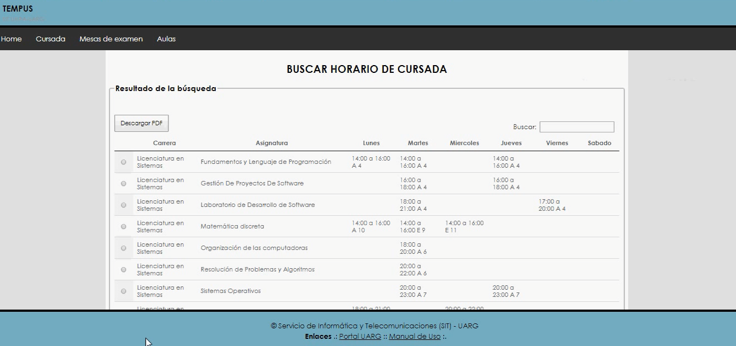
Descripción general
Pagina web Tempus – Búsqueda de horarios de cursada

Slide 10
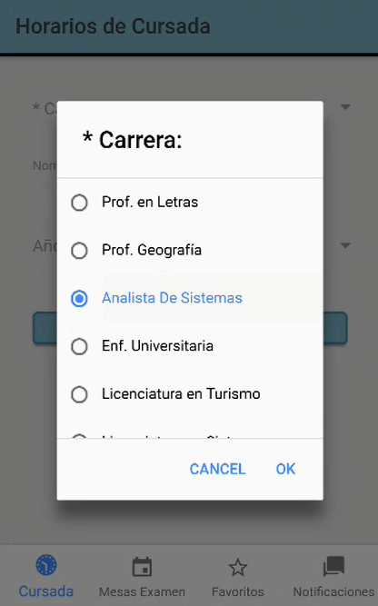
Descripción general
Aplicación móvil Tempus
Búsqueda de horarios de cursada

Slide 11
Estado del proyecto
Información | Detalle
Estimación inicial | 1 año y 3 meses
Tiempo trabajado | 3 meses y 1 semana (18-Ago-17 al 24-Nov-17)
Ultima estimación (N° 4) | 4 meses y 3 semanas
Ultima presentación | 24-Nov-17
Fase | Construcción
Iteración | N° 3 (14-Nov-17 al 23-Nov-17)
Ultima revisión del repositorio | 365 (26-Nov-17)
Reanudación del proyecto | 17-Ago-18

Slide 12
Estado del proyecto
Documentación restante:
Documento
Manual de instalación
Manual de usuario
Memoria
Actualizaciones sobre documentos actuales
Se considera actualizaciones a los documentos actuales ante eventuales modificaciones. Abarca documentos como: Especificaciones de casos de uso, Modelos (De datos, de casos de uso, de diseño) o base de datos.

Slide 13
Estado del proyecto
Implementación restante:
Identificador | Nombre
CU10 | Notificar
CU11 | Informe mesa de examen
CU12 | Informe horario de cursada
CU13 | Buscar aula
CU14 | Borrar horario de cursada
CU15 | Borrar mesa de examen
CU16 | Modificar aula
CU17 | Borrar aula
CU18 | Generar horario de aula
Los casos de uso se irán completando en el orden que se indica.

Slide 14
Planificación Iteración 4
Fase: Construcción.
Iteración: N° 4.
Fecha de inicio: 01 de Septiembre de 2018.
Fecha de fin: 16 de Septiembre de 2018.
Las actividades se encuentran sujetas a las conclusiones obtenidas durante esta presentación por lo que pueden ser modificada posteriormente.

Slide 15
Planificación Iteración 4
Oyarzo Mariela
Nombre de la tarea | Inicio | Fin | Prioridad
Continuar Glosario. | 01-Sep | 16-Sep | Baja
Descargar archivos Excel del corriente año. | 01-Sep | 16-Sep | Media
Completar CP para CU02 – Importar horarios de cursada. | 01-Sep | 16-Sep | Alta
Completar CP para CU03 – Importar mesas de examen. | 01-Sep | 16-Sep | Alta
Completar CU11 – Informe mesa de examen | 01-Sep | 16-Sep | Alta
Iniciar manual de usuario (APP) | 01-Sep | 16-Sep | Media

Slide 16
Planificación Iteración 4
Quiroga Sandra
Nombre de la tarea | Inicio | Fin | Prioridad
Modificar CU10 – Notificar. | 01-Sep | 16-Sep | Media
Modificar Modelo de Casos de Uso. | 01-Sep | 16-Sep | Media
Continuar Arquitectura del Sistema. | 01-Sep | 16-Sep | Media
Continuar Plan de Pruebas. | 01-Sep | 16-Sep | Baja
Finalizar CU04 – Buscar horario de cursada (APP) | 01-Sep | 16-Sep | Alta
Implementar CU10 – Notificar. | 01-Sep | 16-Sep | Alta

Slide 17
Planificación Iteración 4
Márquez Emanuel
Nombre de la tarea | Inicio | Fin | Prioridad
Modificar CU06 – Modificar horario de cursada. | 01-Sep | 16-Sep | Media
Modificar CU07 – Modificar mesa de examen. | 01-Sep | 16-Sep | Media
Modificar Modelo de Datos. | 01-Sep | 16-Sep | Media
Modificar base de datos. | 01-Sep | 16-Sep | Media
Continuar Modelo de Diseño. | 01-Sep | 16-Sep | Media
Implementar modificación CU06 – Modificar horario de cursada. | 01-Sep | 16-Sep | Alta
Implementar modificación CU07 – Modificar mesa de examen. | 01-Sep | 16-Sep | Alta
Planificar nueva iteración. | 15-Sep | 16-Sep | Baja

Slide 18
Notificaciones y Favoritos
Sobre las notificaciones y favoritos en la APP se acordó junto con el equipo de catedra (durante 2017):
Dar la opción de tener favoritos para evitar nuevas búsquedas. Esto es, tanto para horarios de cursada como para mesas de examen.
No mostrar notificaciones en la aplicación (al estilo whatsapp) debido a la complejidad.
Realizar notificaciones a correos electrónicos ante modificaciones. Respecto a:
Mesas de examen: asignación de aula, cambio de día, hora o aula.
Horarios de cursada: cambio de día, hora o aula.

Slide 19
Notificaciones y Favoritos
El grupo de desarrollo presenta una solución:
Permitir el ingreso de un correo electrónico.
Tener la opción de almacenar favoritos solo a aquellos usuarios que presenten un correo electrónico. Las notificaciones se hacen sobre los favoritos almacenados en la aplicación al correo indicado.
Limitar la cantidad de favoritos para evitar usuarios maliciosos.
Se presenta el video del prototipo.

Slide 20

Fin de presentación

